Slide 1
반복문 프로젝트
With 선택, 배열
폴리텍대학 융합기술교육원 데이터융합SW 김동현

Slide 2
실 습
- if문
- switch – case 문
- while문
- 숫자형, 문자형 비교
- 범위를 주어서 찾기
- 비정형 비교1
- 비정형 비교2, 3
- case문 비교
- Array 이용 비교
- 숫자 읽기
- 숫자 읽기 고급
- 띄어쓰기
- sin 함수 그래프
- 피라미드 찍기
- 칸 맞추기 실습
목차

Slide 3
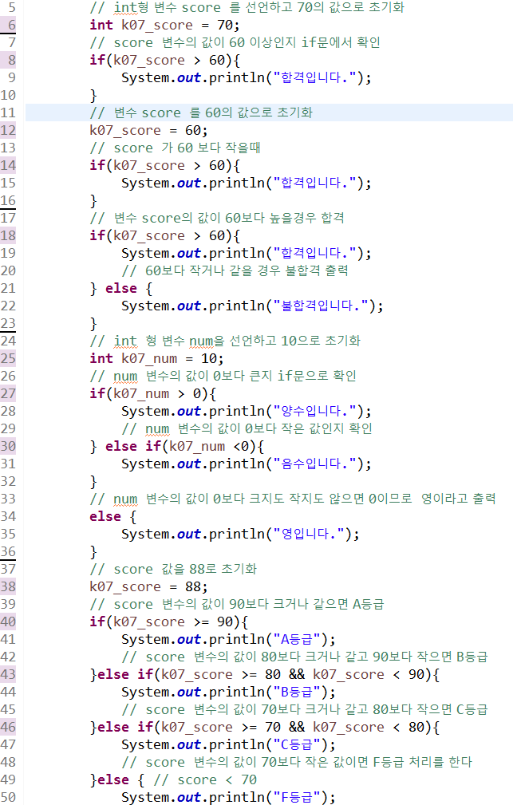

If문을 사용하여 조건이 맞을 때만 원하는 내용을 실행할 수 있다
&&(And) 연산자로 조건식을 추가해서 모두 만족했을 때만 처리하게 할 수도 있다
If 문

Slide 4
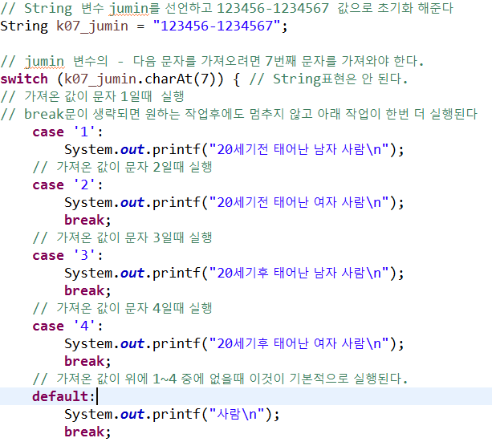

주민번호를 String 변수로 저장하고,
charAt 함수를 이용해서 성별을 알 수 있는
7번째 값을 가져와 switch – case 문으로
어떤 값을 가지고 있는지 비교해서 해당하는 부분에 대한 처리를 한다
Case 문에 break; 문을 해주지 않으면
결과에 상관없이 그 다음 case문이 실행된다
Switch – case 문

Slide 5
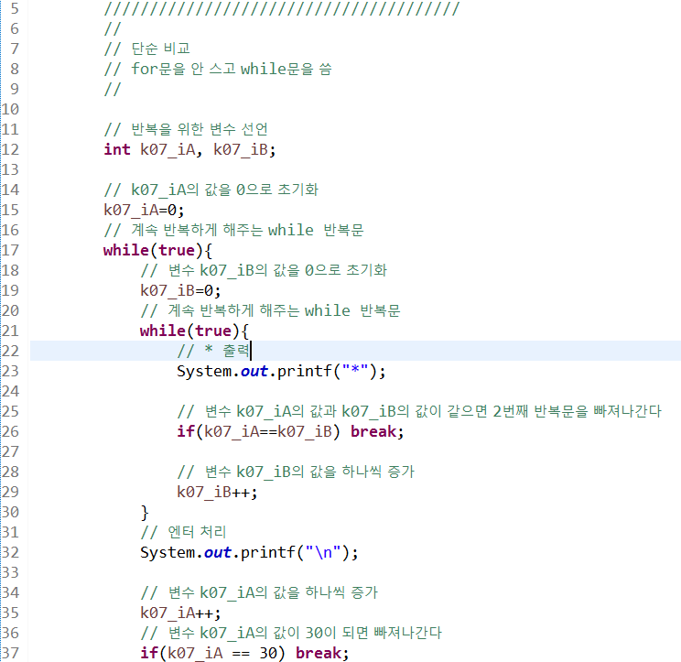
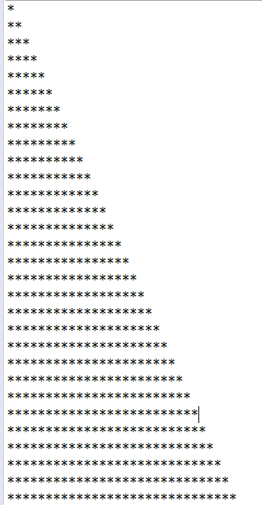
While문을 이용해 반복해서 *을 출력해준다
iA는 바깥 while문에서 값을 증가시켜주고
iB는 안쪽 while문에서 값을 증가시켜준다
변수 iA 안에 while문을 한번 더 사용해
iB가 iA의 값과 같으면 나오게 함으로써
순차적으로 증가되어 *을 출력하고 엔터처리를 함으로써 구분해준다.
While문

Slide 6
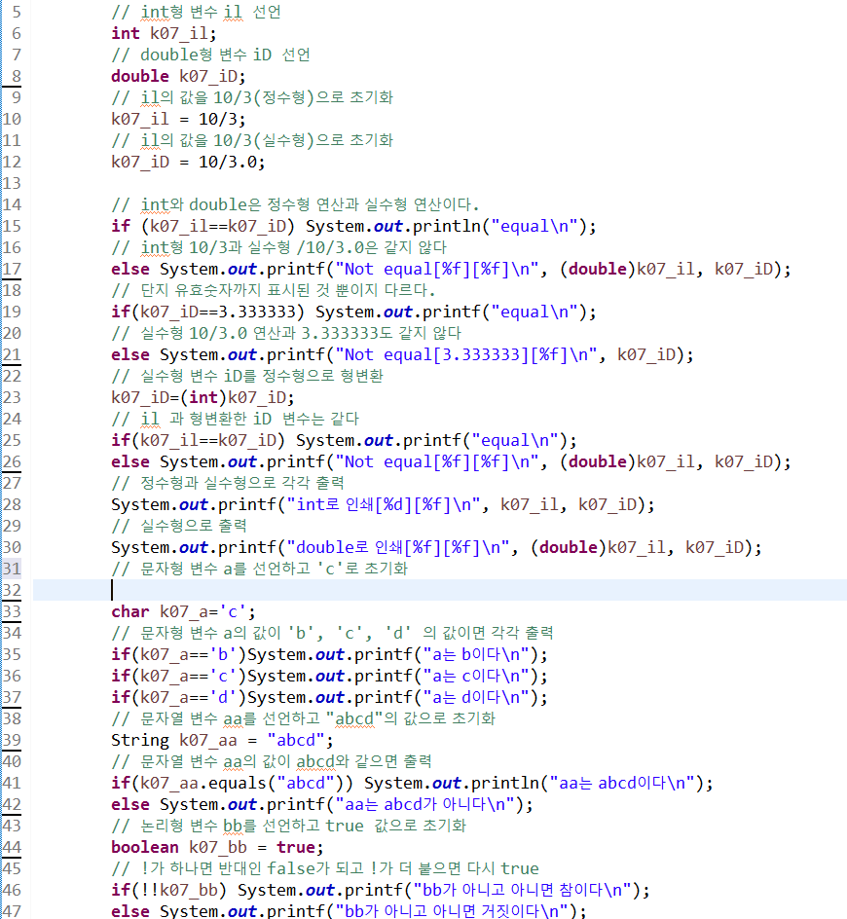
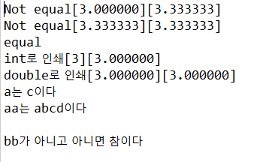
실수형 값을 정수형 변수에 대입하면
소수점 값을 버린 정수값만이 들어간다
비교 연산시에 다른 자료형의 값을 비교하면 값이 달라질 수 있으니 주의하자
숫자형, 문자형 비교

Slide 7
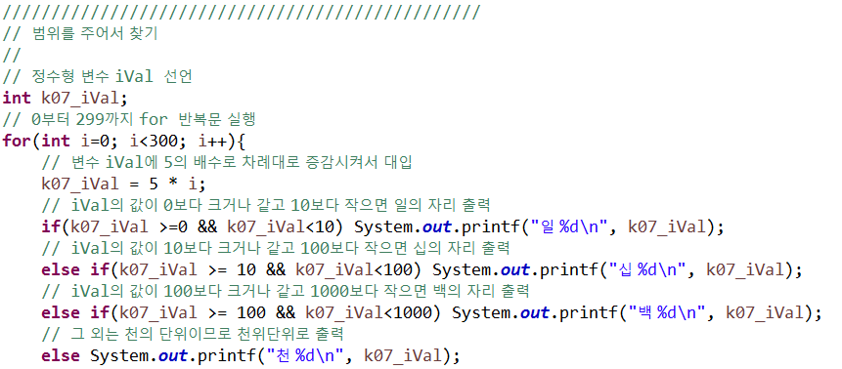
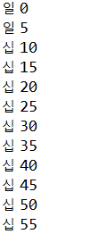
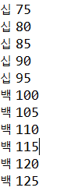
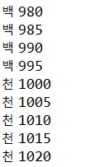
If 조건문에서는 &&(And) 연산자를 이용해서
다수의 조건을 모두 충족했을 때
원하는 처리를 수행하게 할 수 있다
범위를 주어서 찾기

Slide 8
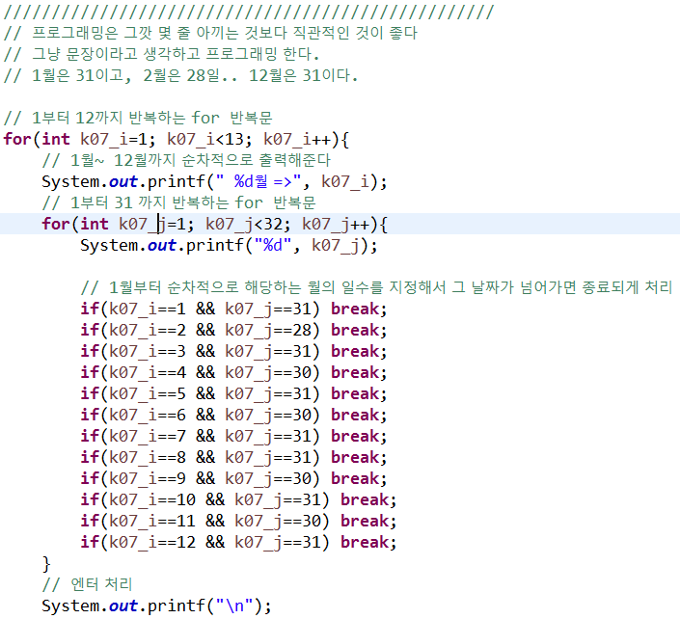
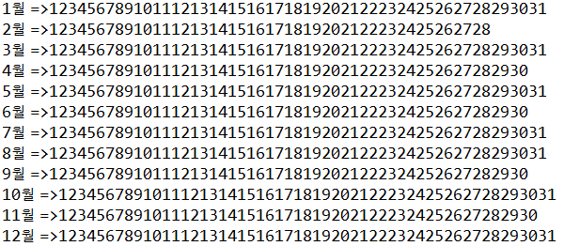
If문에 &&(And) 연산자를 사용해서 두 조건이 모두 만족할 때 break; 문을 실행한다.
누구나 알아볼 수 있게 코딩하자.
비정형 비교1

Slide 9
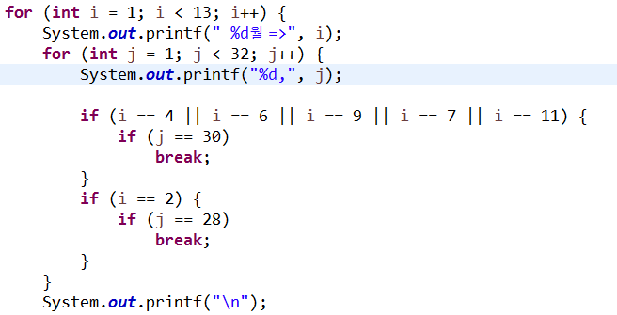
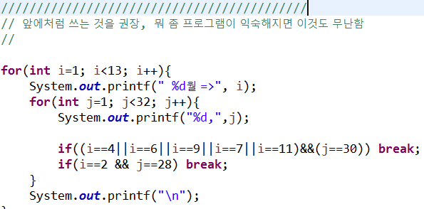
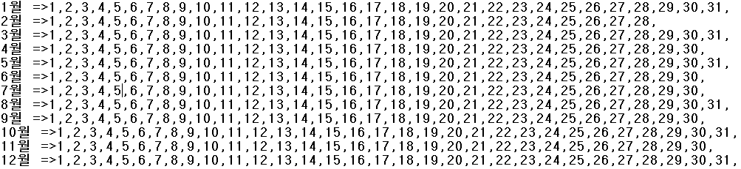
||(or) 연산자를 사용해서 겹치는 부분은 묶어서 처리가 가능하다.
비정형 비교 2, 3

Slide 10
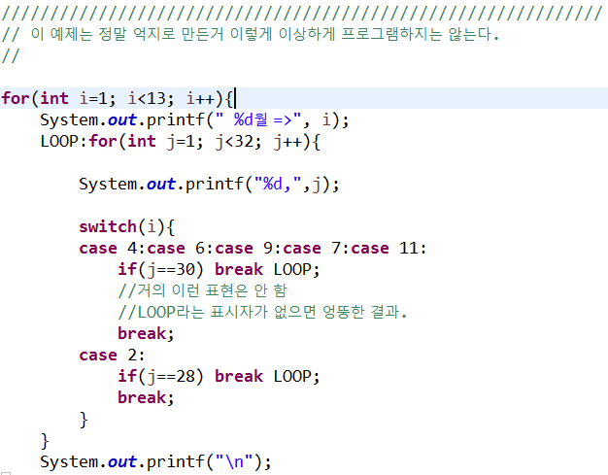
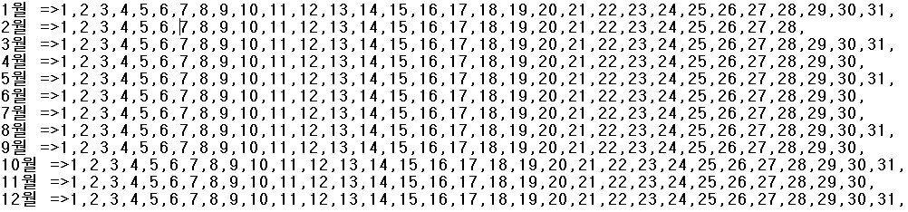
Switch – case 문을 이용해서 중복된 값들은 case 문에 break;를 하지 않고 모아두었다가 마지막에 한 번만 break;문을 해서 case에 해당하는 값들의 같은 결과를 보장해준다.
break LOOP; 는 반복문은 빠져나와 LOOP란 이름의 for문 처음 위치로 되돌아간다.
Case문 비교

Slide 11
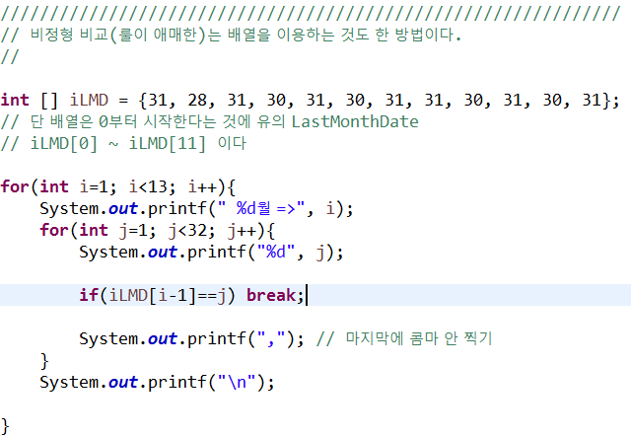
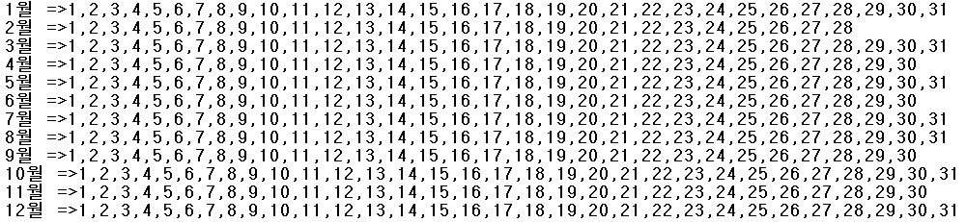
Array 배열에 0부터 11까지 순차적으로 월별 끝나는 일자를 입력해주었다.
콤마(,) 처리는 마지막에 따로 처리해주었고
If 조건문으로 마지막에는 찍히지 않게 처리해주었다.
Array이용 비교

Slide 12
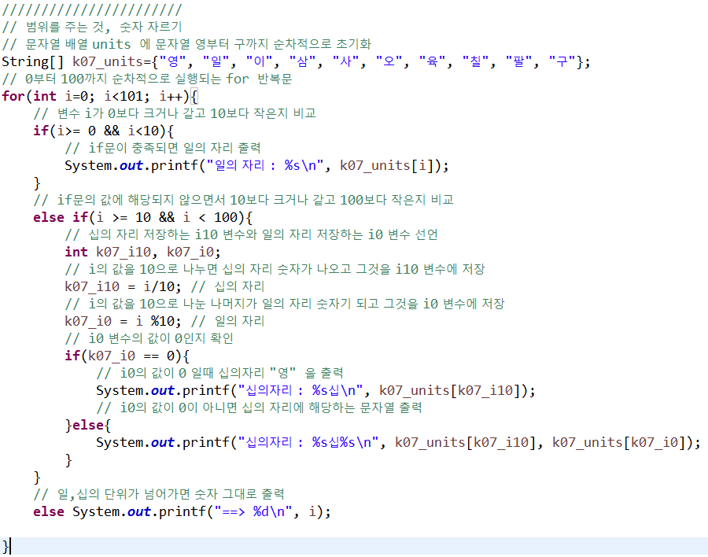
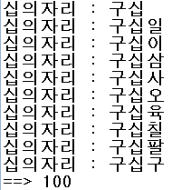
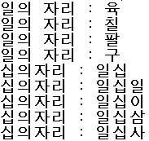
0부터 100까지 반복되는 for 반복문을 이용해
I가 0이상 10보다 작은 값이면 일의 자리
10이상 100보다 작으면 십의 자리를 구하는i10 변수 일의 자리를 구해서 저장하는 i0변수를 이용해서 십의 자리를 출력하고
십의 단위가 넘으면 숫자 100을 출력하고 종료된다.
숫자 읽기

Slide 13
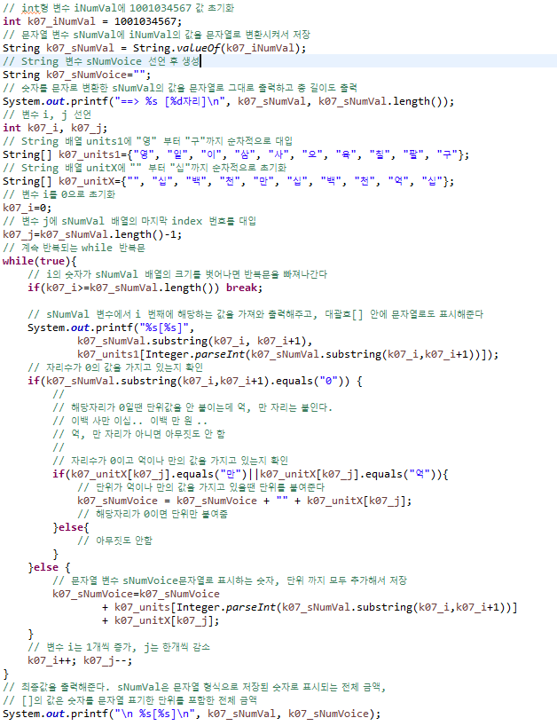

Int형 변수 iNumVal 에 값을 넣고
String.valueOf 함수를 사용해 문자열로 변경해서 length() 함수를 이용해 길이를 구한다.
숫자를 나타내는 문자 배열 units와
단위를 나타내는 문자배열 unitX를
이용해서 substring 함수를 이용해 해당 숫자에 해당하는 문자열을 배열에서 가져오고 숫자 배열 은 i대로 순차적으로 단위 배열은 j를 사용해서 역순으로 출력하고 억, 만 단위가 나오면 추가시켜줘서 최종 출력한다
숫자읽기고급

Slide 14
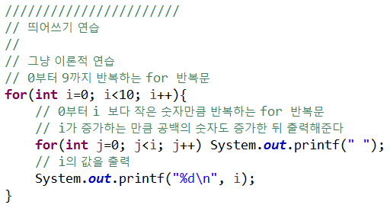
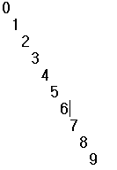
변수 J를 사용하는 내부 for문에 제한값을 i로 주어
I가 증가하는 만큼만 공백출력을 하므로
숫자가 계단식으로 출력이 된다.
띄어쓰기

Slide 15
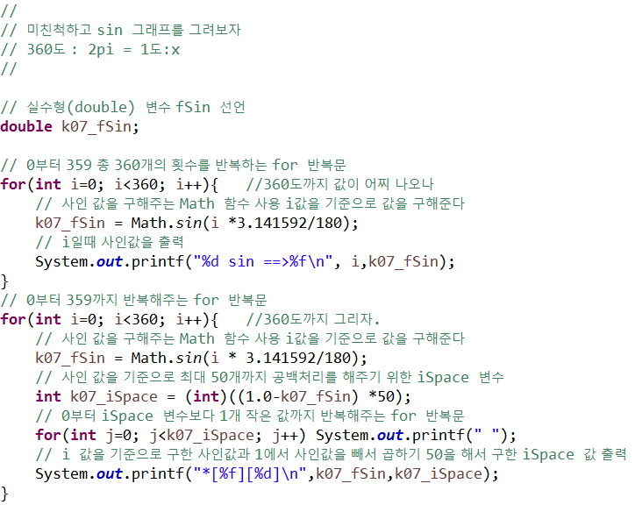
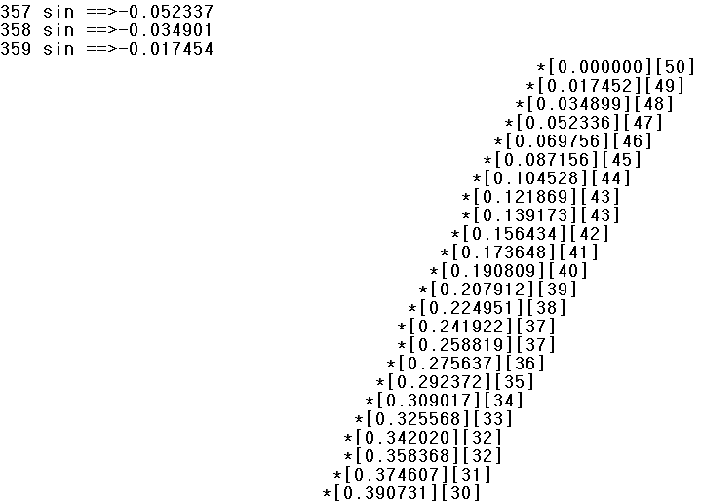
Math.sin 함수를 이용해 사인값을 구하고
iSpace 변수에 사인값을 기준으로 한 공백처리를 하여 굴곡진 출력이 가능하게 된다.
Sin 함수 그래프

Slide 16
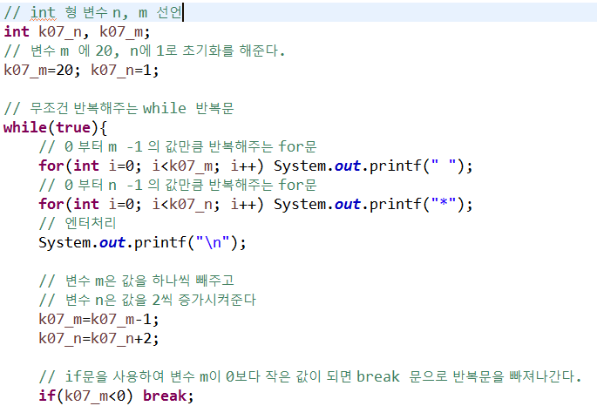
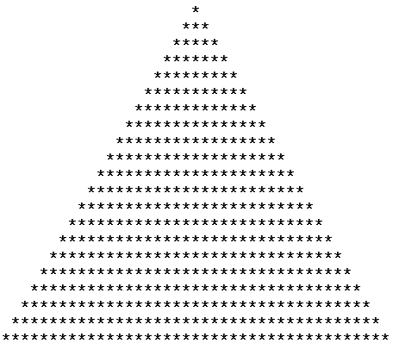
공백을 변수 m 값만큼 출력하면서 1씩 점점 감소하고 *을 n값만큼 출력하면서 2씩 증가하여 피라미드처럼 출력하게 된다.
피라미드 찍기

Slide 17
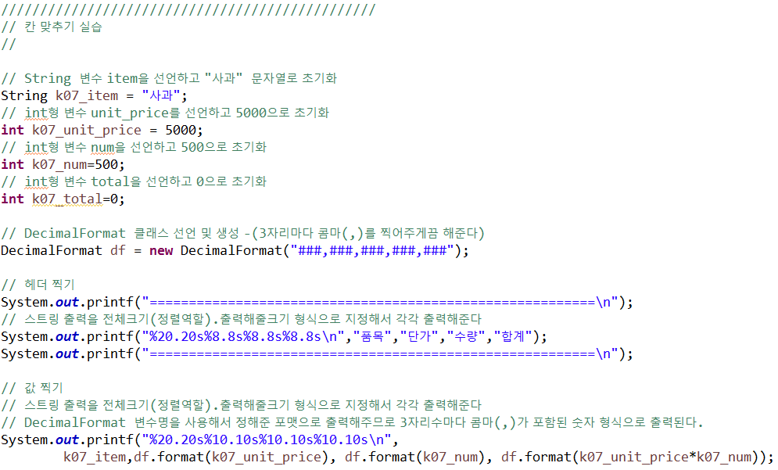

String 변수를 출력할때 %10.10s 같은 형식을 지정해서 몇 자리수를 차지할지, 몇 개를 출력할지 지정해서 콘솔 출력 위치를 맞춰준다.
% 뒤에 – 표시를 하면 기본 오른쪽 정렬에서 왼쪽 정렬로 정렬 위치를 변경하게 해준다
칸 맞춰 인쇄

